Slide 1

VUCI GHAT-TFAL
Grupp - Vuci tat-tfal – 27 ta’ Novembru 2019

Slide 2

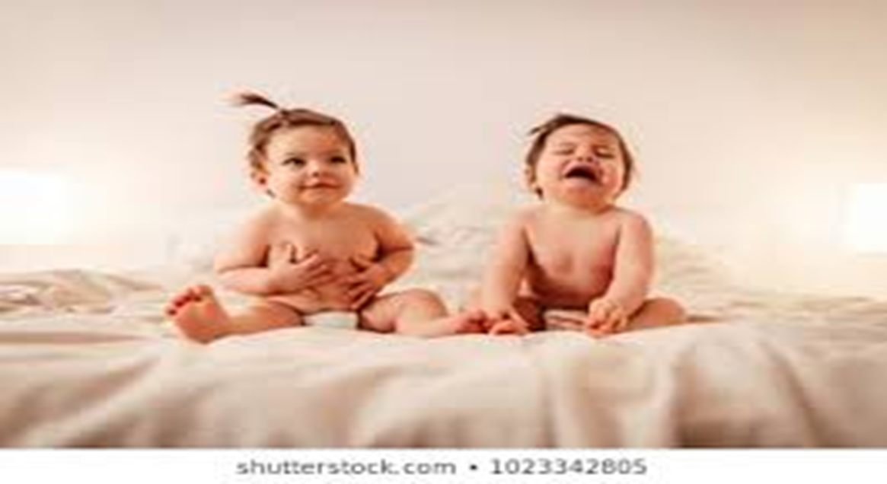
VUCI GHAT-TFAL
Ahna jista jkolna vuci ha nibku jew nidhqu meta rridu u mhux meta jgghaluna biss?

Slide 3

VUCI GHAT-TFAL
X’NIFHMU META NGHIDU VUCI GHAT TFAL?
Nibdew billi nghidu, li t-tfal bhal kull mahluq iehor ghandu, bil-mod tieghu, id-dritt li jesprimi ruhhu/ha.
Meta zghar, jaghmlu hekk permezz ta’ xi tghanniqa, bewsa jew forsi xi bikja.
Meta jikbru aktar, jghamlu hekk permezz tal-kelma.

Slide 4

VUCI GHAT-TFAL
INTRODUZZJONI:
Ha nibda billi nghid li jien (genitur ukoll) volontarjament qed nghin lil dan il-grupp bhala Social Worker ghax bhalhom nixtieq li tinghata vuci lit-tfal li s’issa dan jinhass li mhux importanti ghas-Socjeta’. It-tfal huma il-futur tal-pajjiz.

Slide 5

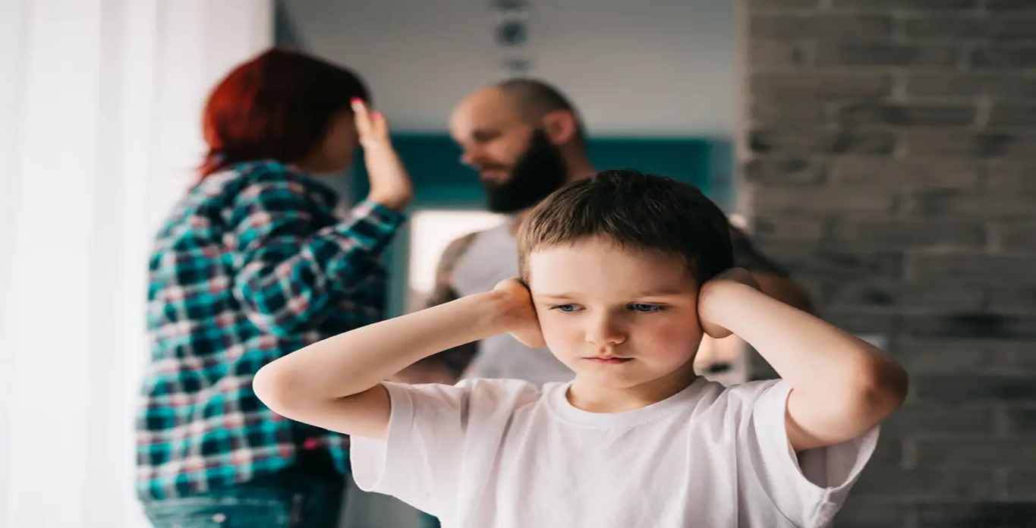
VUCI GHAT-TFAL
Tafu li jien qieghed hawn ukoll? Aghtuni cans nghid xi haga mhux ikolli nisma biss.

Slide 6

VUCI GHAT-TFAL
Wiehed irid japprezza li tfal li jkollhom il-genituri qeghdin jisseparaw, suppost illi jkunu ppreparati ghat-trawmi li jkunu se jiddahhlu fihom.
Dawn it-trawmi jistghu jigu affettwati b’modi diversi. Ez. Imgieba, mard (fiziku/mentali), ecc.
Waqt dan il-process, it-tfal rari jigu involuti ghax l-importanza bhal donnha aktar tinghata fuq il-genituri.
Dawn it-trawmi ihallu feriti kbar fuq it-tfal li jafu jsofru minnhom tul hajjiethom kollha.

Slide 7

VUCI GHAT-TFAL
Inhnaqt nipprova nigbed l-attenzjoni forsi xi hadd jaghti kasi.

Slide 8
VUCI GHAT-TFAL
Ghaliex dawn it-tfal ghandhom jghaddu minn trawmi bhal dawn?
Ir-ragunijiet jistghu ikunu diversi u jistghu ikunu instigati kemm mill-genituri stess, minn qraba jew hbieb, mill-iSkola u anke mill-awtoritajiet, ecc.
2. X’jista jigri meta dawn it-tfal ikunu ghadejjin minn trawmi bhal dawn?
Hafna drabi ghalkemm mhux dejjem tista tinbidel il-burdata, ikunu aktar difficli u ma jobdux.

Slide 9
VUCI GHAT-TFAL
3. X’ effetti ghandhom jew jista jkollhom dawn it- trawmi fuq it-tfal?
Jista jkun il-kaz li dawn it-tfal ibatu fl-iskola, fl-istess familja, ma’ shabhom u eventwalment
meta johorgu jahdmu fis-Socjeta’.
Aghar minn hekk pero’, jista jkun ukoll li t-tfal addoloscenti jkunu ta’ problema fis-Socjeta’, billi jsiru delinkwenti, kriminali, aggressivi, bullies huma jew jigu bullied, imorru l-habs u la jikbru aktar jaghmlu dak li ghamlu ta’ qabilhom.

Slide 10

VUCI GHAT-TFAL
Tfal bla vuci tkun qed tinsterqilhom id-dinjita’ u l-istima fihom infushom.

Slide 11
VUCI GHAT-TFAL
Domanda li dejjem tigi mistoqsija hija:
Meta xi hadd ikun ghadda minn l-esperjenza qarsa ta’ separazzjoni, ikun aktar konxju mill-attitudni u/jew imgieba tat-tfal?
Kif accennajna qabel, waqt il-process tas-separazzjoni, jista jigi osservat li t-tfal rari jinghataw vuci u sfortunatament il-Qorti flok ma tara x’inhu il-VERU GID TAT-TFAL tikkoncentra aktar fuq kwestjonijiet li hafna drabi aktar jappartjenu lill-genituri biss.

Slide 12
VUCI GHAT-TFAL
Dan jigri ghax l-interess bhal donnu dejjem idur fuq il-manteniment, il-pika, il-mibgheda u l-access. In-nanniet jigu mcahhda milli jaraw lin-neputijiet taghhom u dan jigri f’kaz li genitur jew iehor ma jithalliex jara lit-tfal.
L-akbar weggha tkun meta nahha jew ohra ma jithallawex jaraw lill-uliedhom ghax sfortunatament jigi deciz ma’ min imorru, imma mill-banda l-ohra barranin (mhux membri tal-familja) jistghu jarawhom meta jridu. Dan gust?

Slide 13

VUCI GHAT-TFAL
Hallu t-tfal jiehdu sehem fid-diskussjonijiet kemm fil-familja u aktar w aktar f’ dawk is-sitwazzjonijiet li jikkoncernaw lilhom direttament.

Slide 14
VUCI GHAT-TFAL
Bhala genituri dan il-grupp jixtieq hafna li ahna stess, entitajiet responsabbli, il-Qorti, il-Politikanti, il-Parlamentari u kull min verament jixtieq il-gid ta’ dawn it-tfal jaghtihom id-dritt li jkunu jistghu jghozzu l-imhabba li huma tant jixirqielhom u li ovvjament tigi permezz taz-zewg genituri, u l-qraba l-ohra kollha.
Meta t-tfal jikbru u jitarfru aktar, nghatuhom id-dritt li jaghzlu ma’ min iridu jghixu u mhux ma’ min gew imgiela bhal li kieku cens perpetwu.

Slide 15
VUCI GHAT-TFAL
X’Jixtieq dan il-grupp ghall-istess tfal?
Bhala punti saljenti, jixtiequ jipproponu dawn li gejjin:
Id-dritt ta’ vuci biex jaghtu xhieda fil-process tas- separazzjoni tal-genituri u mhux jigu injorati kompletament;
Id-dritt li jkollhom stabilta’ fil-familja;
Id-dritt tad-dinjita’ lejn it-tfal;
Id-dritt li jkunu mahbubin miz-zewg genituri;
Id-dritt ghal Edukazzjoni xierqa;
Id-dritt li ma jigux abbuzati (bi kwalinkwe mod);
Id-dritt li jigu mitmuha u mharsa mill-mard;
Id-dritt li jkollhom saqaf fuq rashom.

Slide 16
VUCI GHAT-TFAL
Mill-aspett legali, jixtiequ li il-Ligi tal-Familja tesprimi ruhha aktar fejn jidhlu t-tfal u drittijiet taghhom u dan sabiex naccertaw ruhna li t-tfal jigu salvagwardjati u li jigu espressi l-veru interessi TAGHHOM u mhux ta’ xi genitur jew iehor.
Dan li semmejna hawnhekk, mhux xi studju xjentifiku izda l-opinjoni umli ta’ dan il-grupp li bl-osservanzi kollha innutaw minn xhiex ikunu ghadejjin it-tfal.
Naghlqu b’dawn il-ftit kellmiet – IT-TFAL GHANDHOM DRITT GHALL-IMHABBA U L-GHOZZA TAZ-ZEWG GENITURI, IT-TFULIJA TAGHHOM, PERO’ L-AKTAR LI GHANDHOM BZONN HUWA LI FIL-HAJJA JINTWEREW LI DEJJEM HEMM ID-DRITT TAL-VUCI.
Dan jikkunsidrawh li jkun fil-VERU INTERESS TAT-TFAL.

Slide 17

VUCI GHAT-TFAL
Grazzi talli smajtu x’nixtiequ ahna t-tfal.

